Slide 1
DEPARTAMENTO DE CIENCIAS DE LA VIDA
Y LA AGRICULTURA
“EVALUACIÓN DE LA DISPERSIÓN DE LOS CONTAMINANTES ATMOSFÉRICOS CO, SO₂ Y NO_{X} PRODUCTO DEL DESARROLLO DE ACTIVIDADES INDUSTRIALES DEL CANTÓN RUMIÑAHUI PROVINCIA DE PICHINCHA”
Merino Pozo Raquel Alexandra
DIRECTOR: Quím. Erika Murgueitio Mg.
CODIRECTOR: Ing.-Mat. Pedro Romero

Slide 3
Problema

Slide 5
Justificación

Slide 6
Justificación

Slide 7
Objetivos

Slide 8
Objetivos
Objetivos específicos
Recolectar información meteorológica del cantón Rumiñahui
Estimar las concentraciones dela dispersión de los gases contaminantes CO, NOx y SO_{2,} producto de las emisiones de empresas del cantón Rumiñahui
Estimar la dirección de dispersión de los contaminantes atmosféricos mediante la elaboración de la rosa de los vientos con los datos meteorológicos del cantón Rumiñahui

Slide 9
Marco teórico

Slide 10
Marco teórico
Primarios y secundarios
Biológicos
CLASIFICACIÓN DE ACUERDO A SU NATURALEZA
Físicos

Slide 11
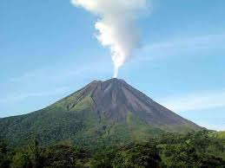
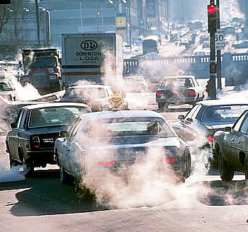
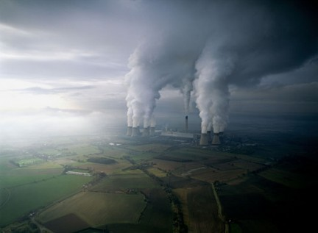
Marco teórico
Fuentes de contaminación
Naturales
Antropogénicos
Móviles
Fijos

Slide 12
Atmósfera
Marco teórico

Slide 13
Marco teórico

Slide 14
Marco teórico

Slide 15
Parámetros para el estudio de la dispersión de contaminantes en la atmósfera
Marco teórico

Slide 16
Parámetros meteorológicos
Marco teórico

Slide 17
Marco teórico
Parámetros meteorológicos

Slide 18
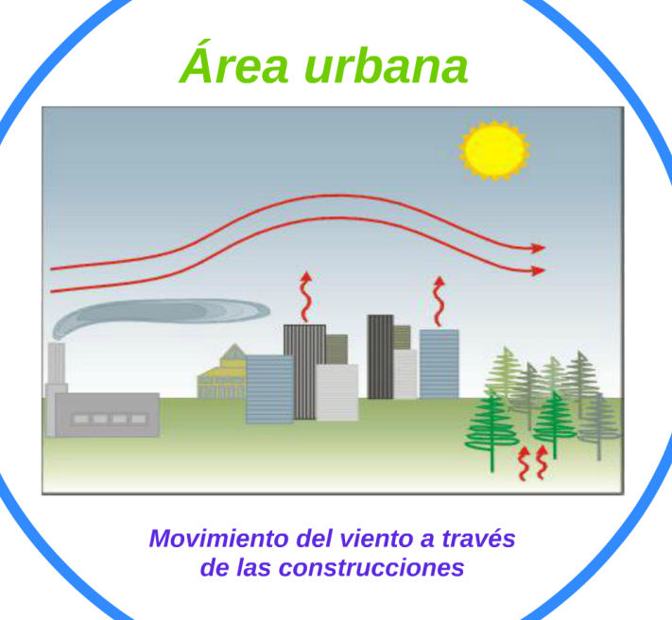
Marco teórico
Parámetros topográficos

Slide 19
Marco teórico
Parámetros de las emisiones: ciclo de contaminación

Slide 20
Parámetros de las emisiones
Marco teórico

Slide 21
Modelo de dispersión gaussiano
Marco teórico

Slide 22
Marco teórico

Slide 23
Materiales y métodos

Slide 24
Materiales y métodos

Slide 25
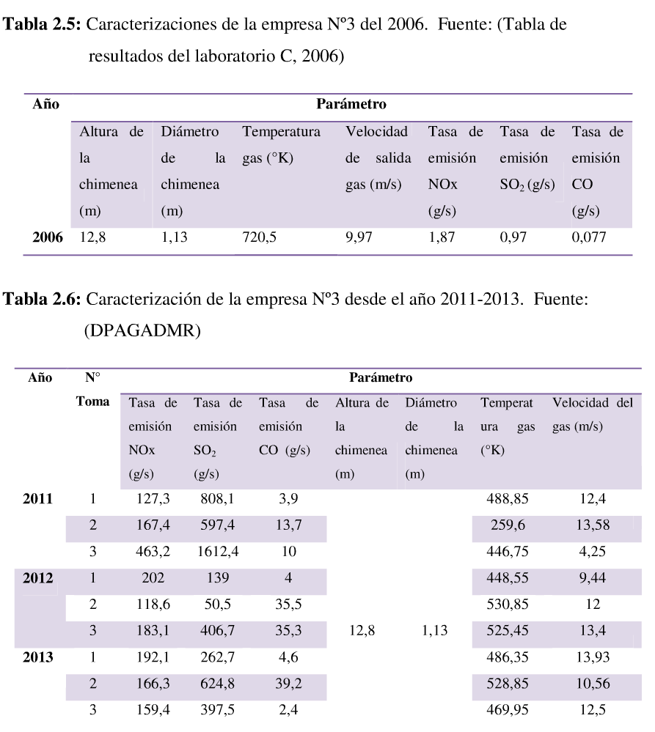
Materiales y métodos

Slide 26
Materiales y métodos

Slide 27
Materiales y métodos

Slide 28
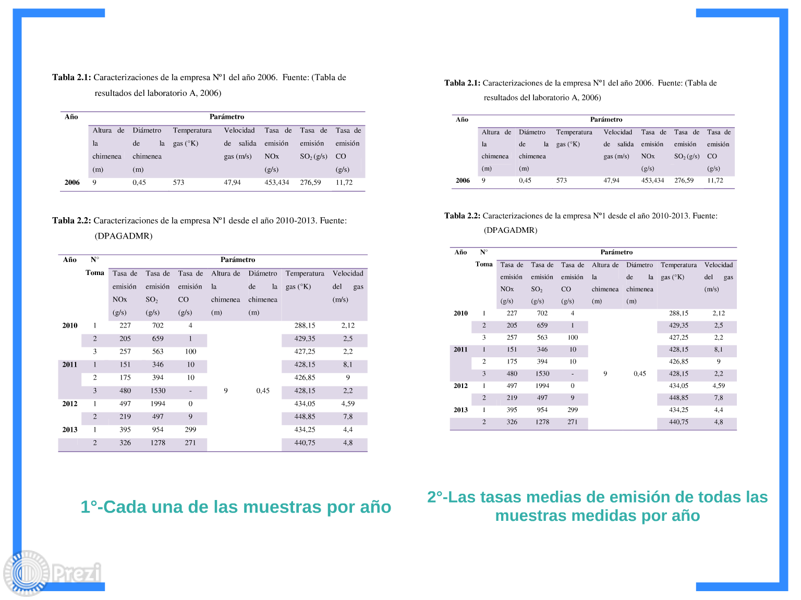
Materiales y métodos

Slide 29
Materiales y métodos

Slide 30
Resultados y discusión

Slide 31
Resultados y discusión

Slide 32
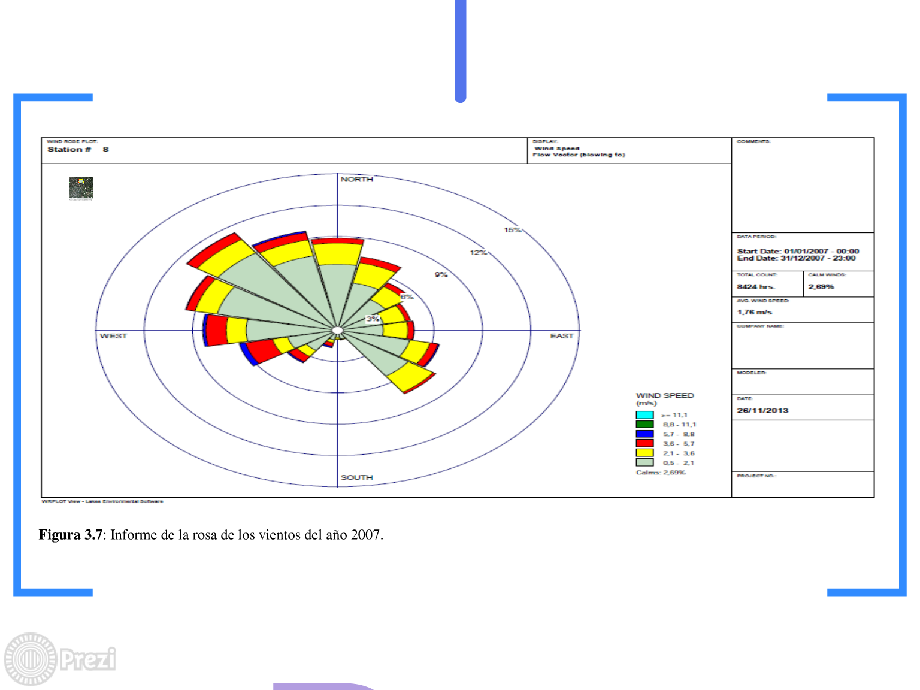
Resultados y discusión

Slide 33
Resultados

Slide 34
Resultados

Slide 35
Resultados y discusión

Slide 36
Resultados y discusión

Slide 37
Procesamiento con Screen View
Resultados y discusión

Slide 38
Resultados y discusión

Slide 39
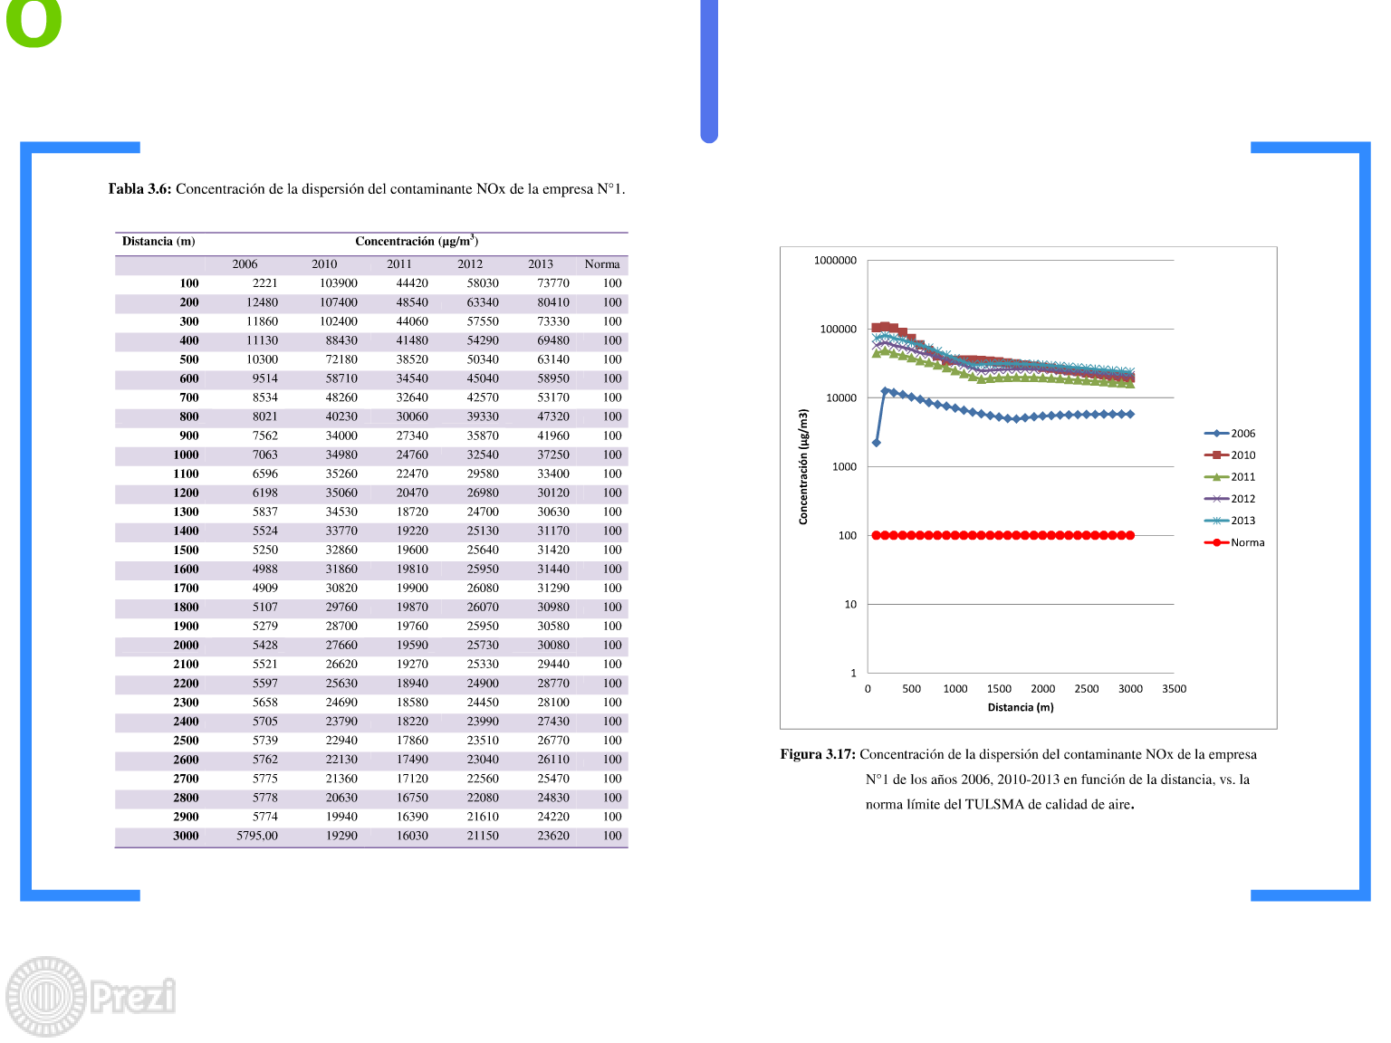
Resultados y discusión

Slide 40
Resultados y discusión

Slide 41
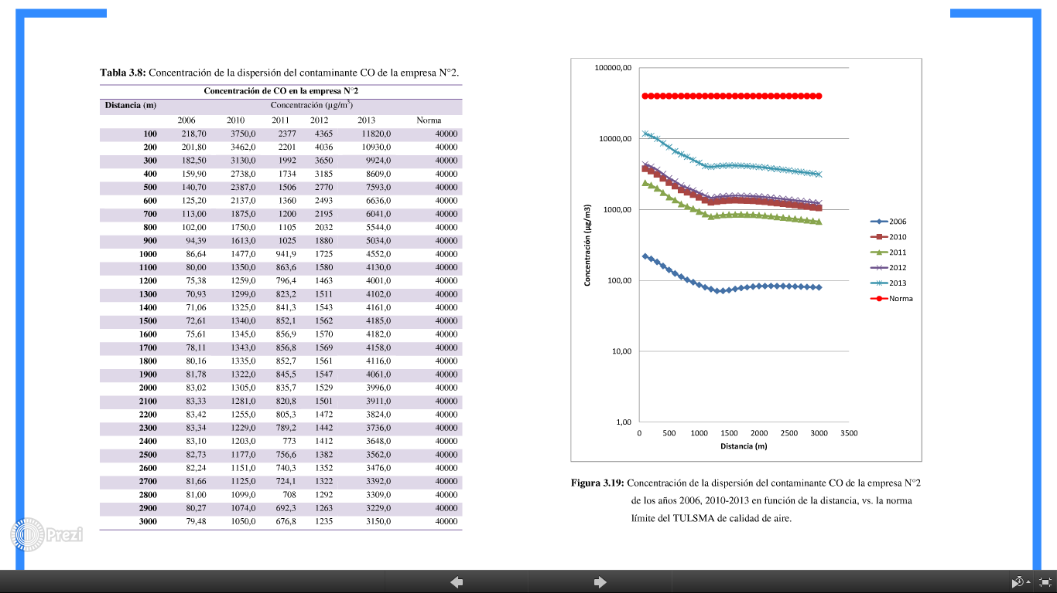
Resultados y discusión

Slide 42
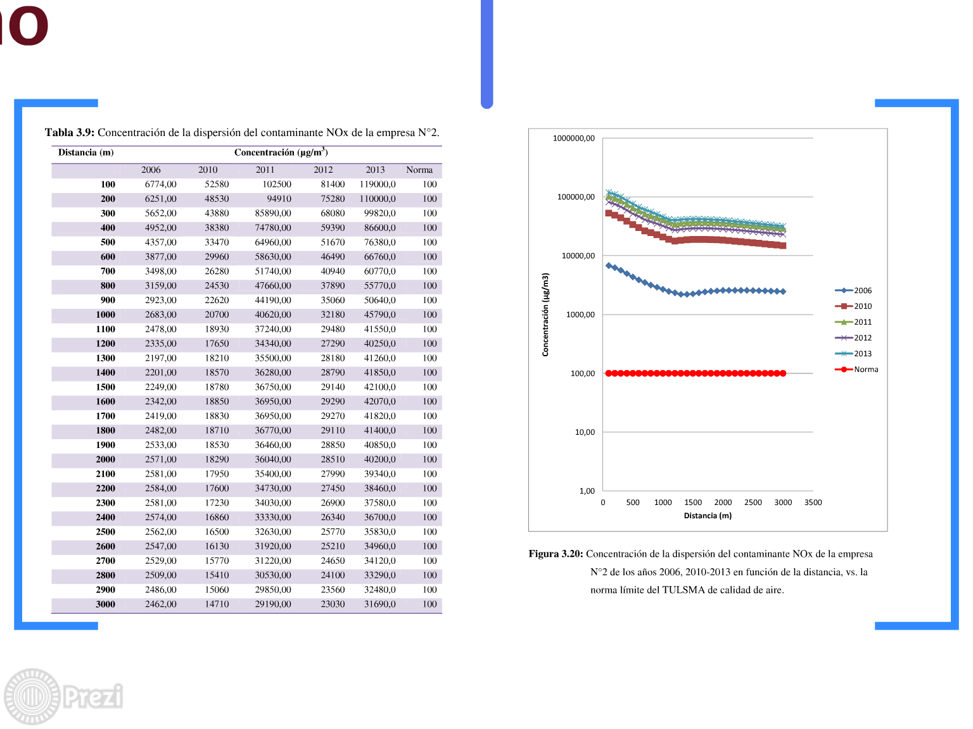
Resultados y discusión

Slide 43
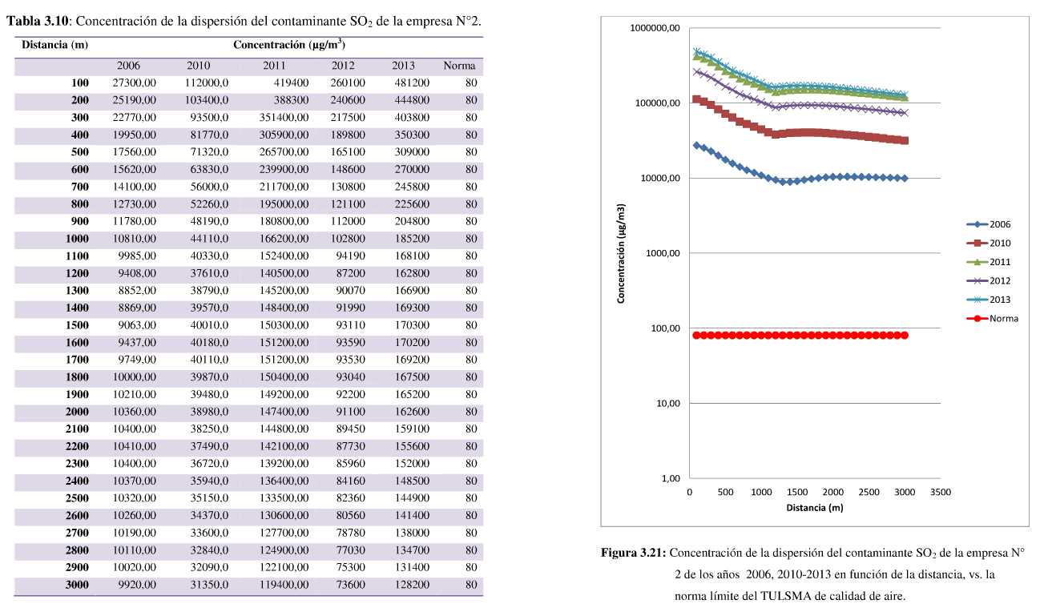
Resultados y discusión

Slide 44
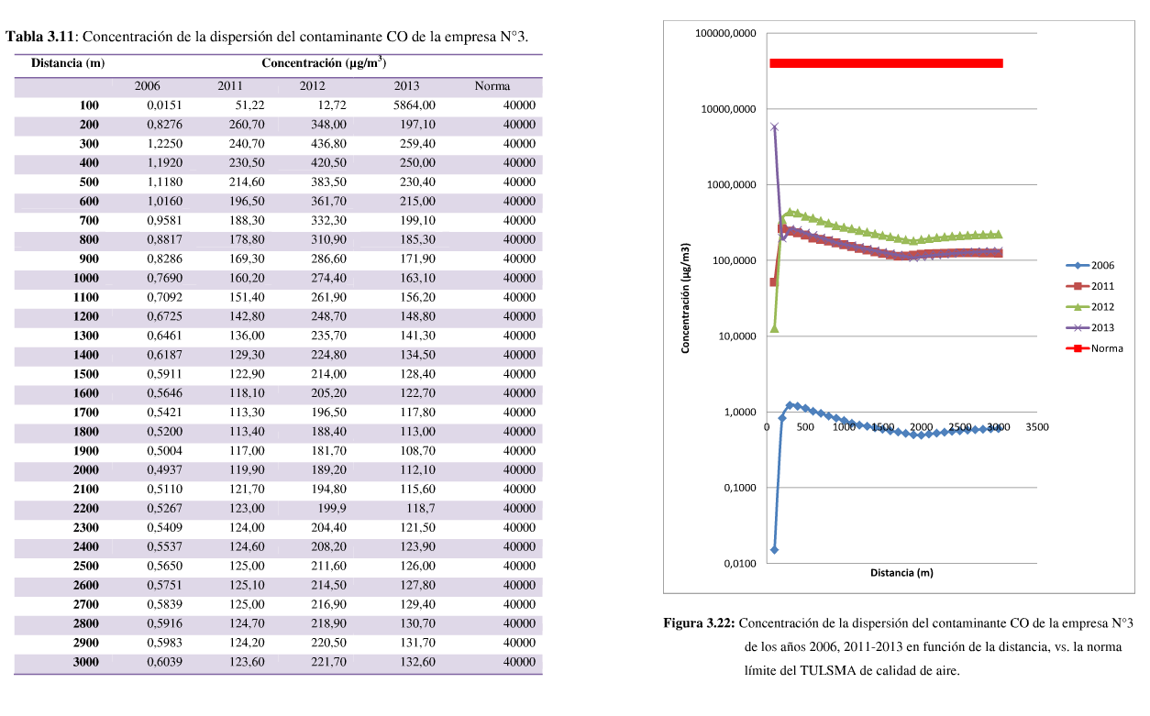
Resultados y discusión

Slide 45
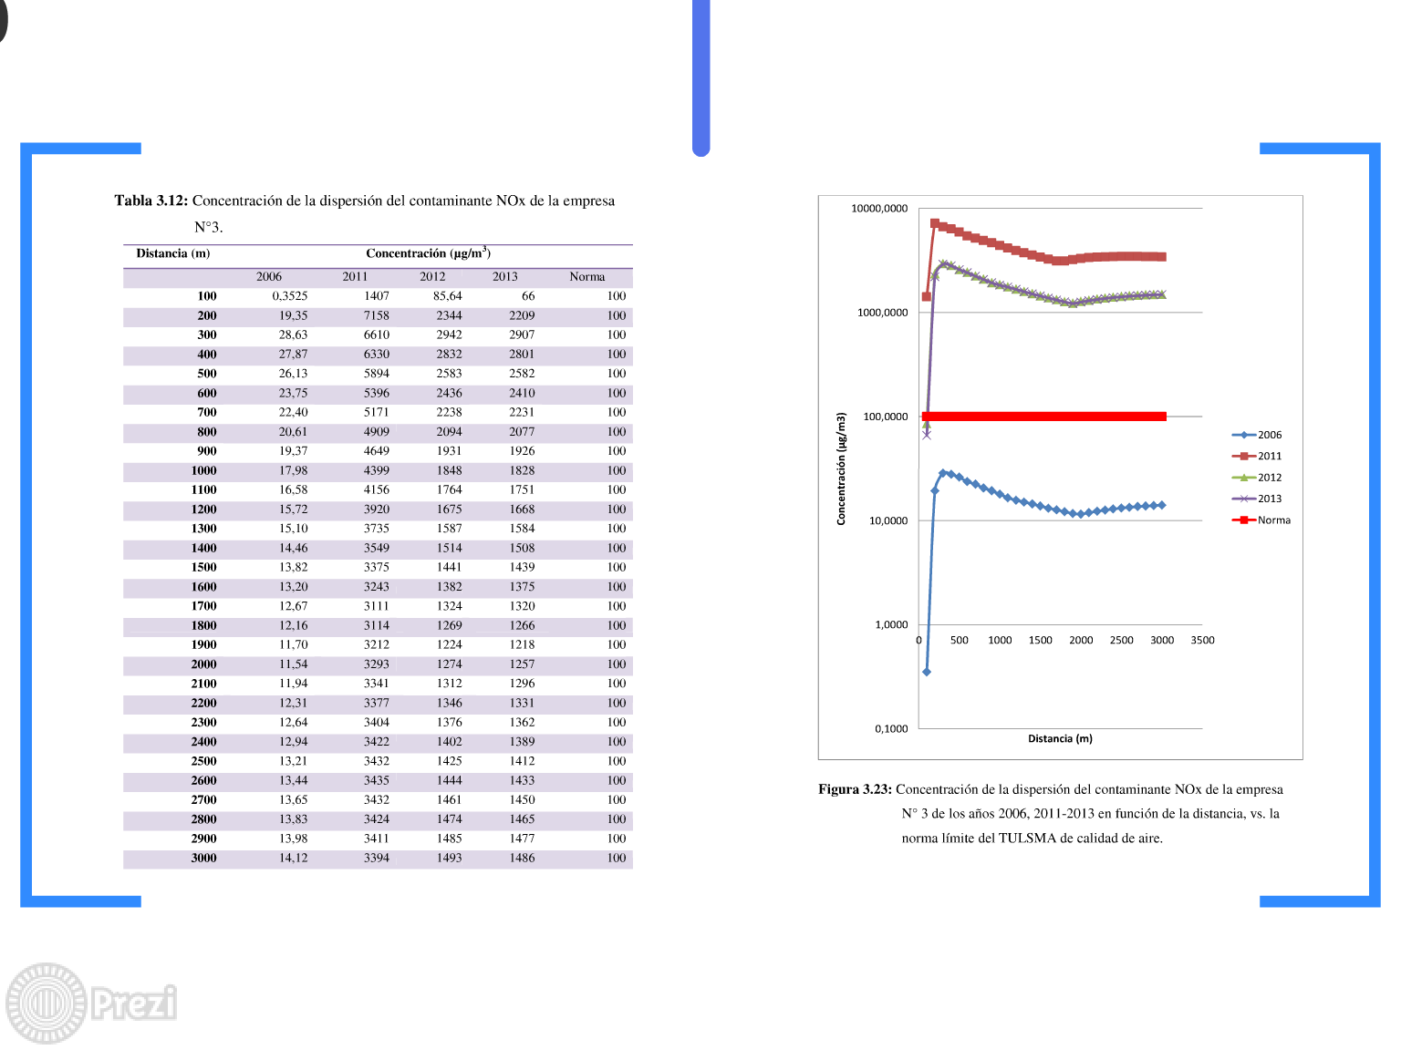
Resultados

Slide 46
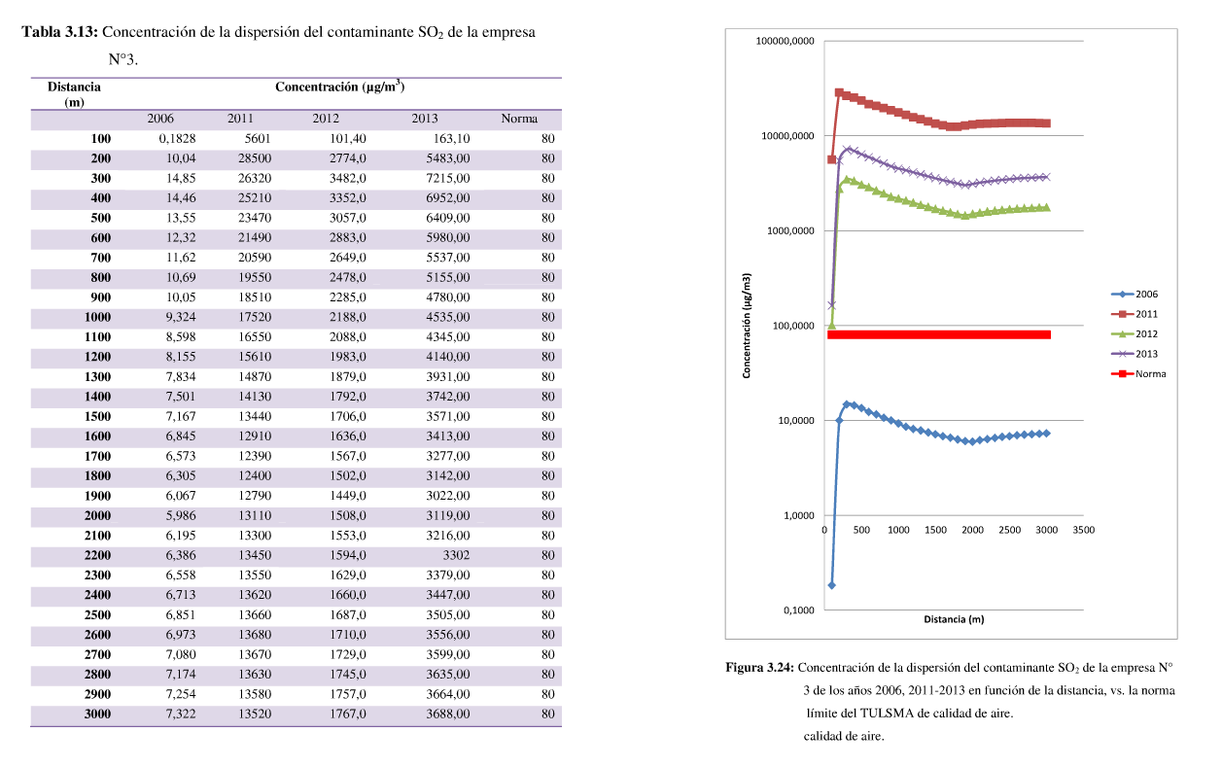
Resultados

Slide 47
Resultados y discusión

Slide 48
Resultados y discusión

Slide 49
Resultados y discusión

Slide 50
Resultados y discusión

Slide 51
Resultados y discusión

Slide 52
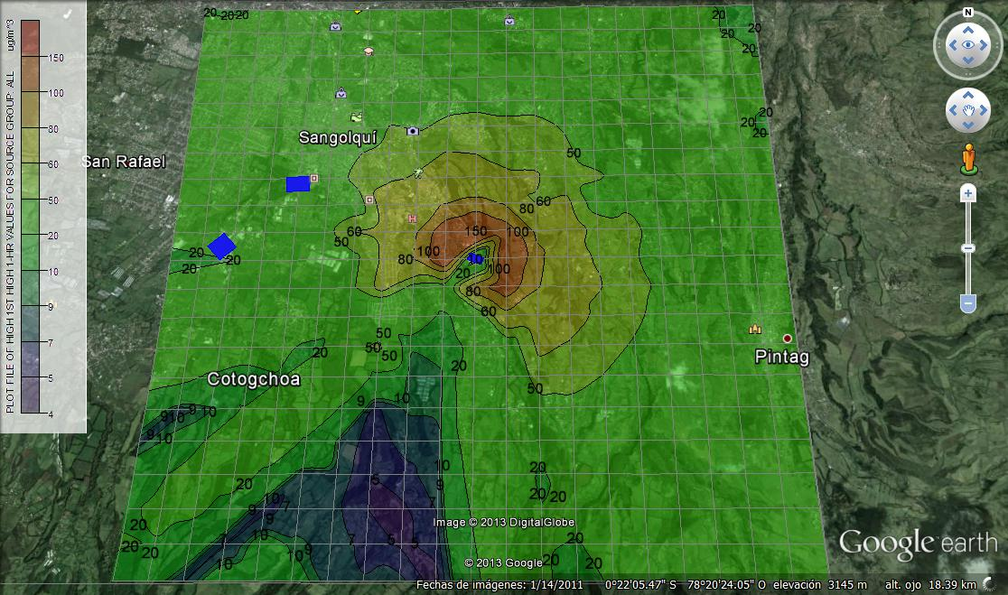
Resultados y discusión
Figura 3.34: Resultado de la simulación con el software AERMOD de la dispersión del
contaminante CO,producto de las emisiones de las tres empresas en el estudio del
año 2006, utilizando como punto cartesiano a la empresa N°1.

Slide 53
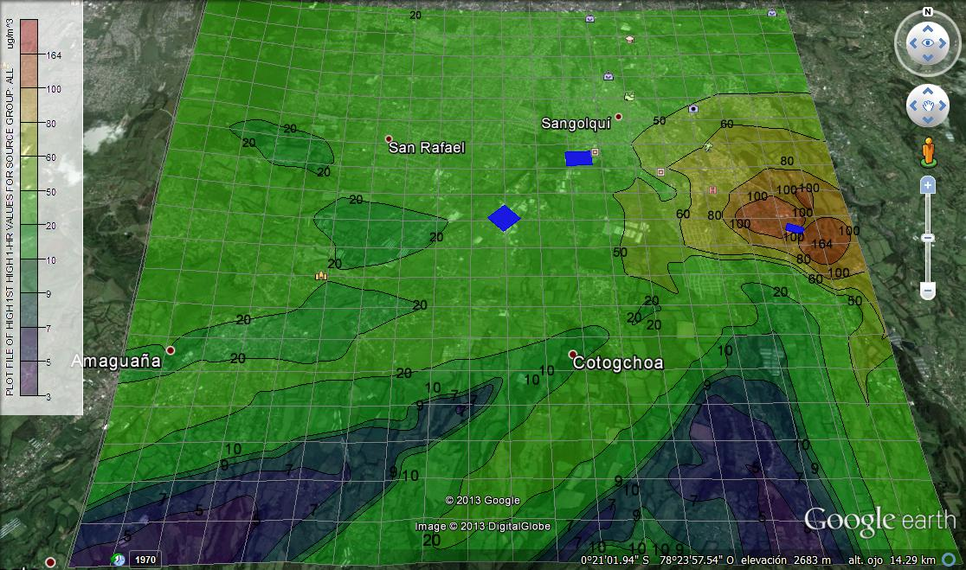
Figura 3.35: Resultado de la simulación con el software AERMOD de la dispersión del contaminante CO,producto de las emisiones de las tres empresas en el estudio del año 2006, utilizando como punto cartesiano a la empresa N°3.
Resultados y discusión

Slide 54
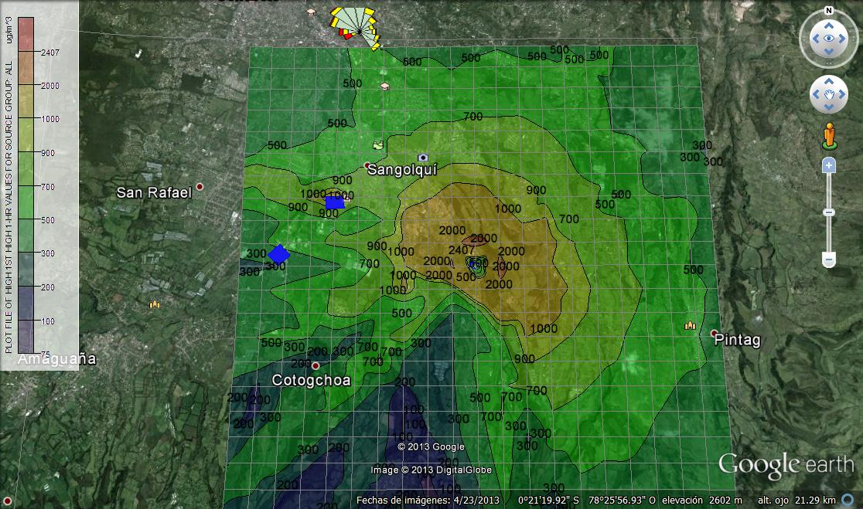
Resultados y discusión
Figura 3.36: Resultado de la simulación con el software AERMOD de la dispersión del contaminante NOx, producto de las emisiones de las
tres empresas en estudio del año 2006, utilizando como punto cartesiano a la empresa N° 1.

Slide 55
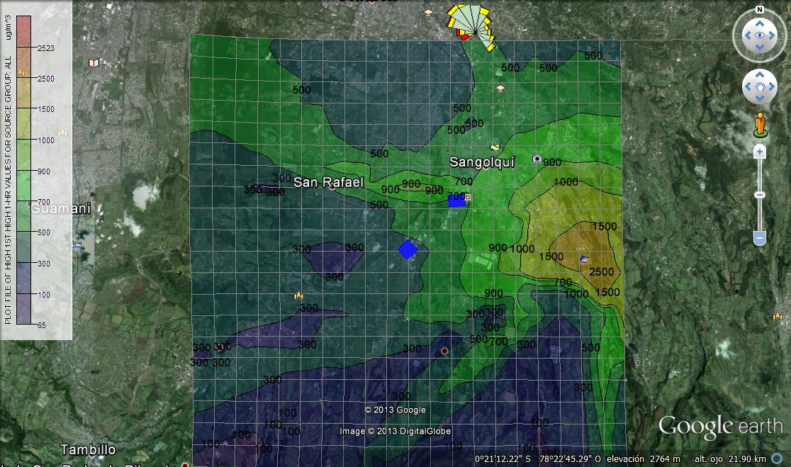
Resultados y discusión
Figura 3.37: Resultado de la simulación con el software AERMOD de la dispersión del contaminante NOx,
producto de las emisiones de las tres empresas en estudio del año 2006, utilizando como
punto cartesiano a la empresa N° 3.

Slide 56
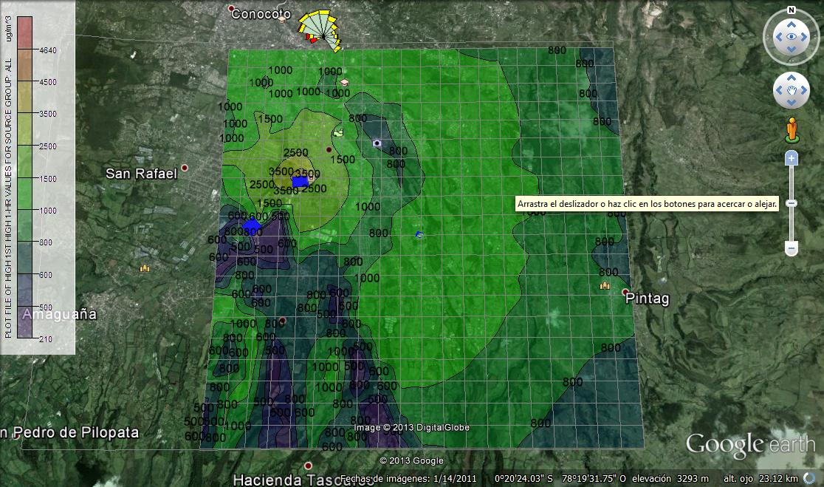
Resultados y discusión
Figura 3.38: Resultado de la simulación con el software AERMOD de la dispersión del contaminante SO₂,
producto de las emisiones de las tres empresas en estudio del año 2006, utilizando como
punto cartesiano a la empresa N°1.

Slide 57
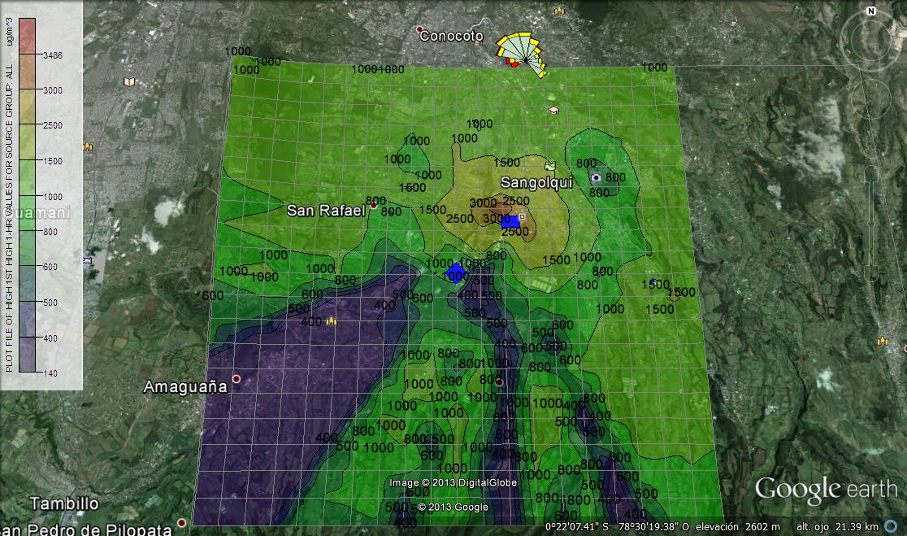
Resultados y discusión
Figura 3.38: Resultado de la simulación con el software AERMOD de la dispersión del contaminante SO₂,
producto de las emisiones de las tres empresas en estudio del año 2006, utilizando como
punto cartesiano a la empresa N°1.

Slide 58
Conclusiones

Slide 59
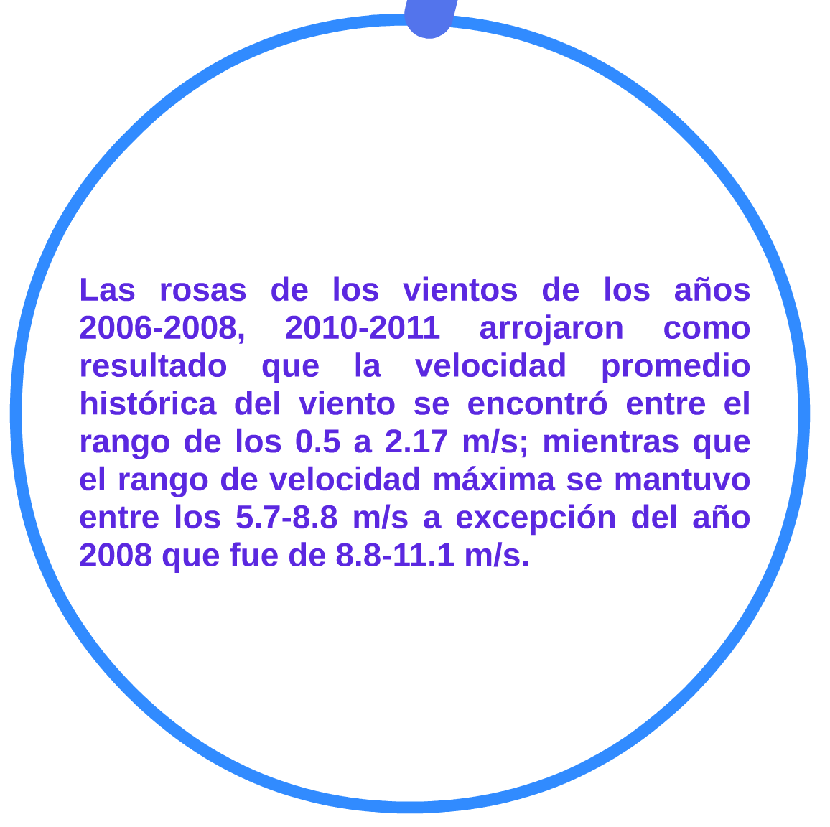
Conclusiones

Slide 60
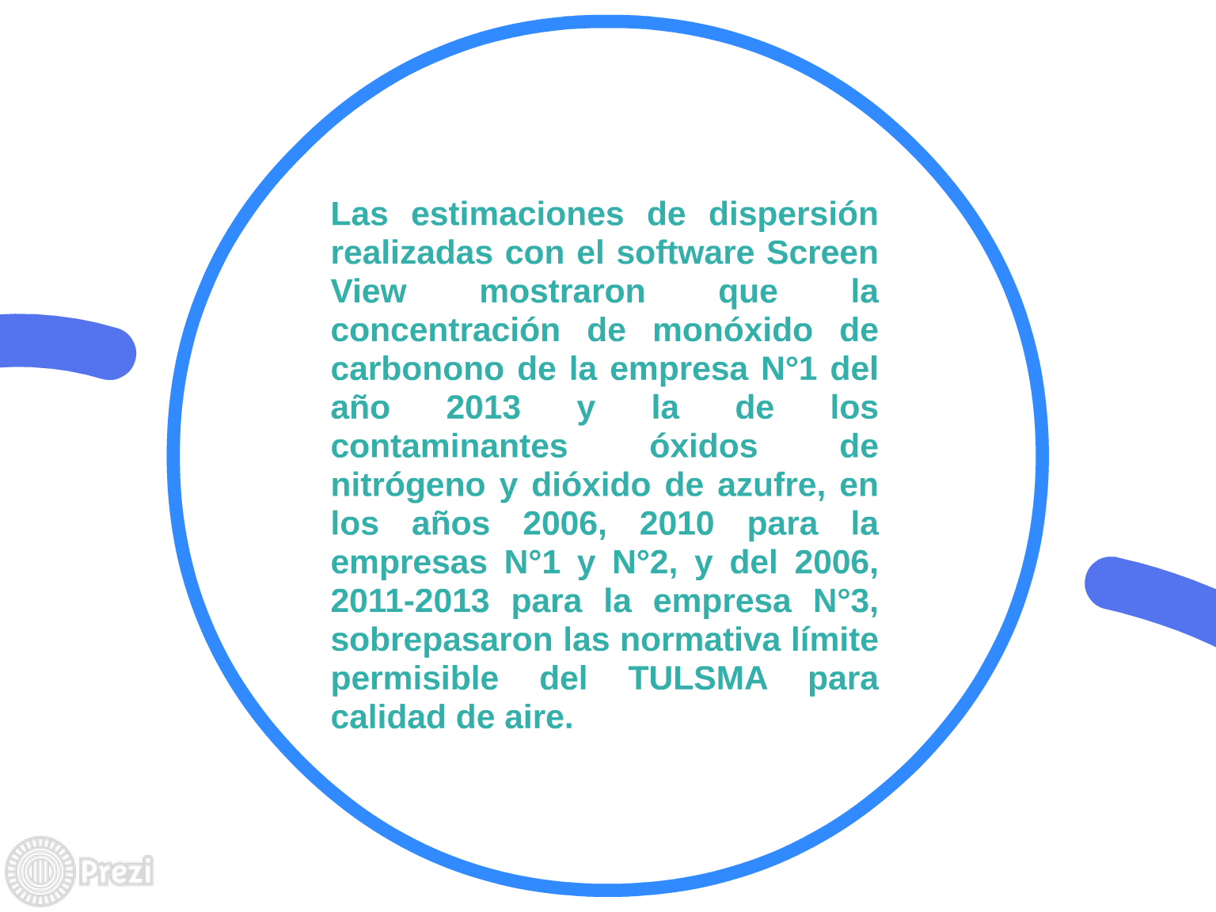
Conclusiones

Slide 61
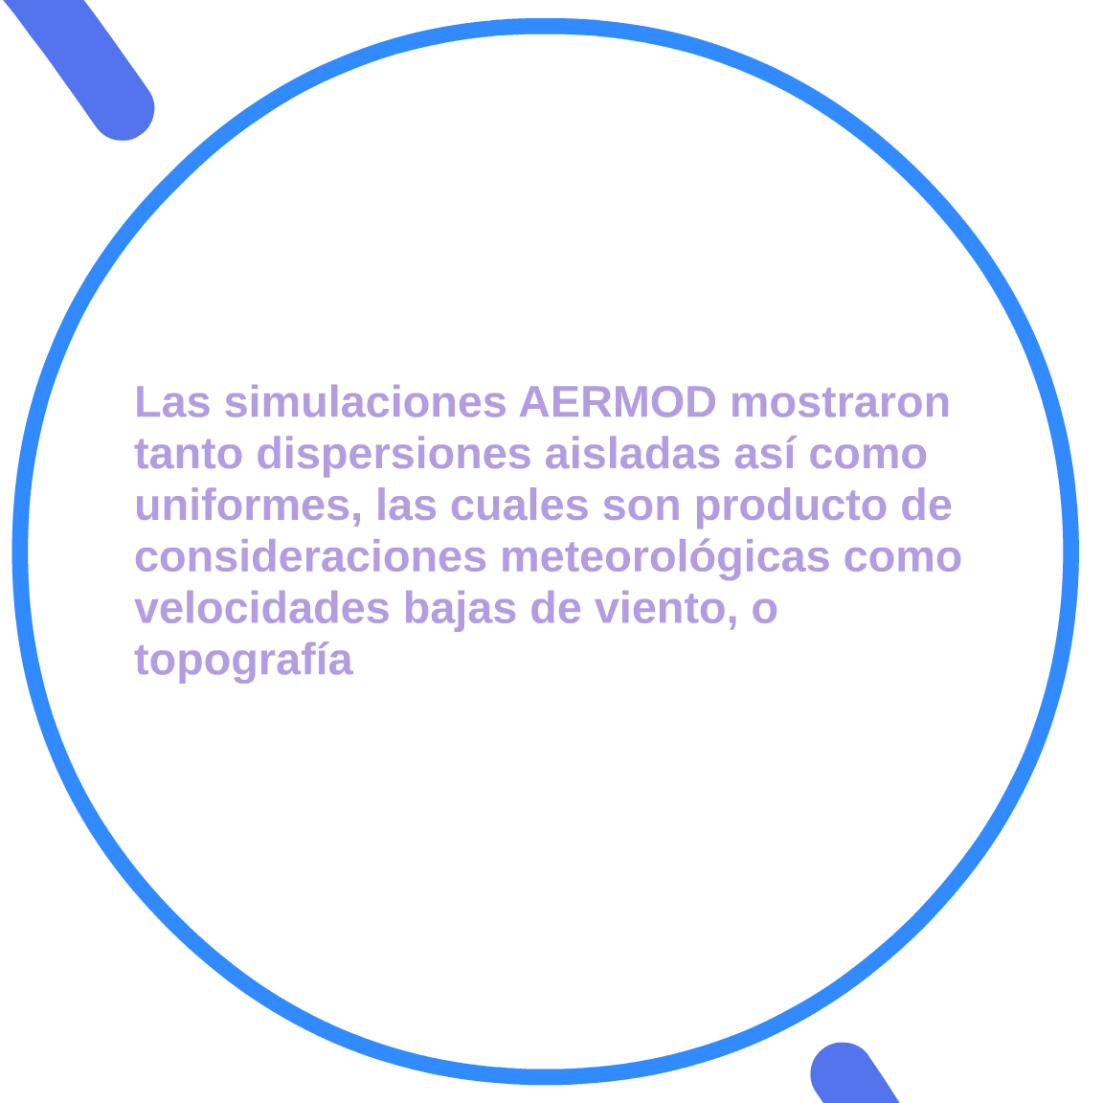
Conclusiones

Slide 62
Recomendaciones

Slide 63
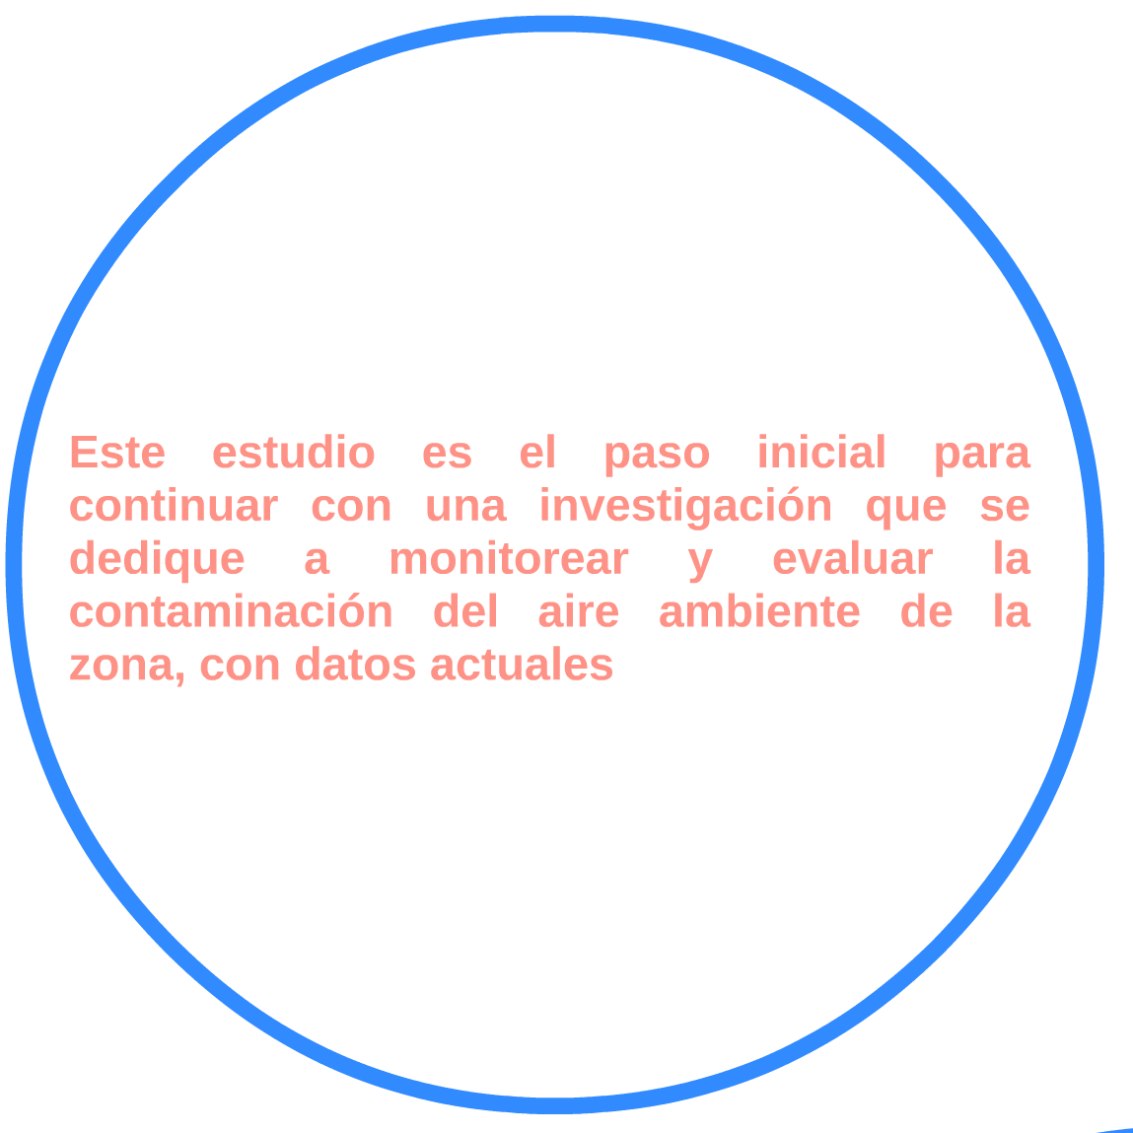
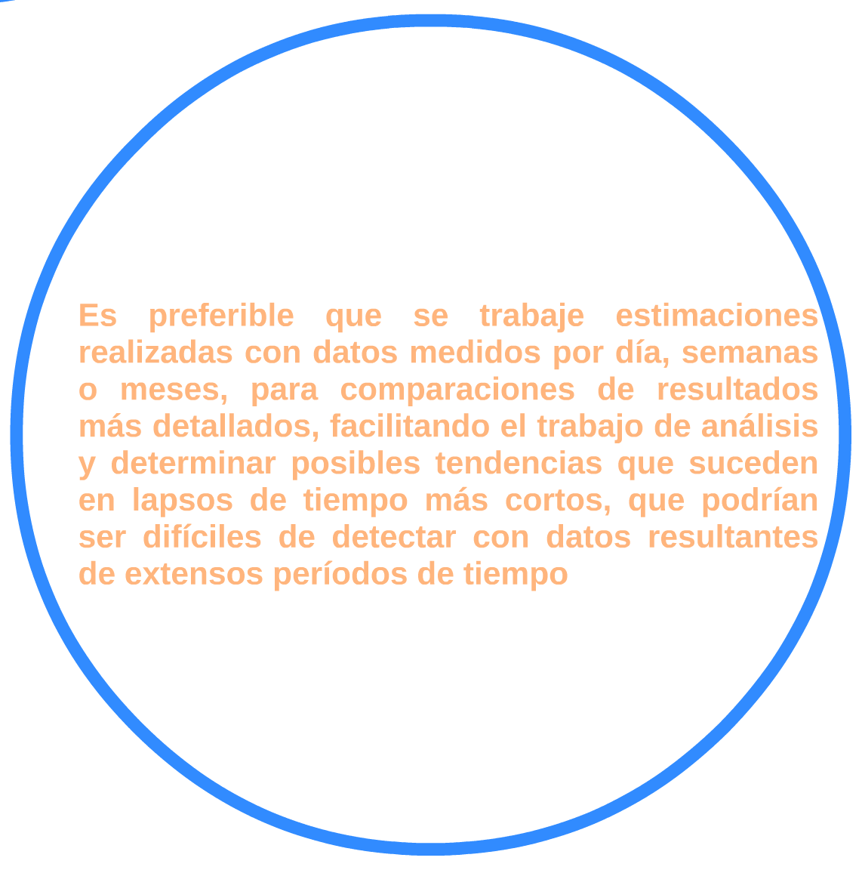
Recomendaciones

Slide 64
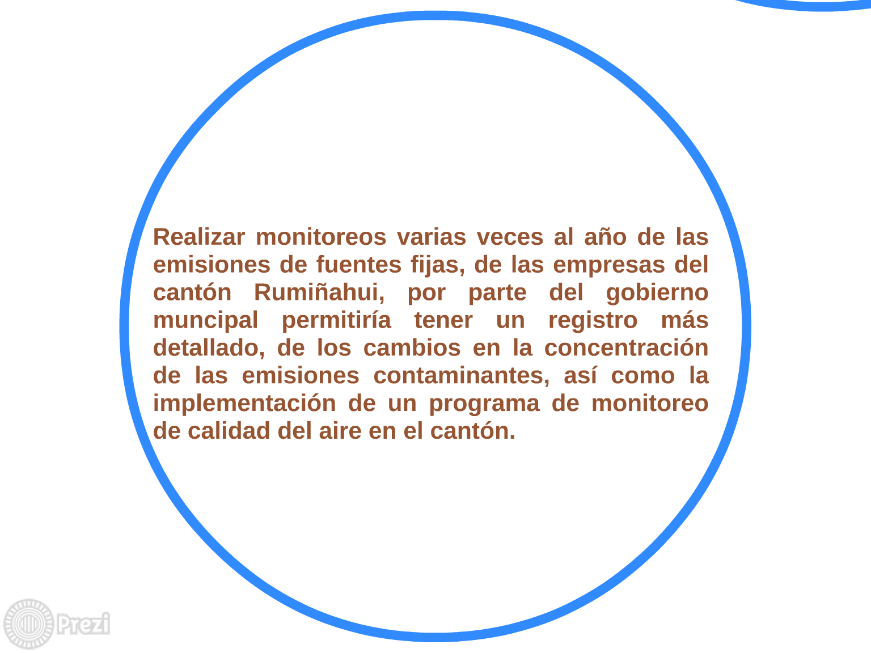
Recomendaciones

Slide 65
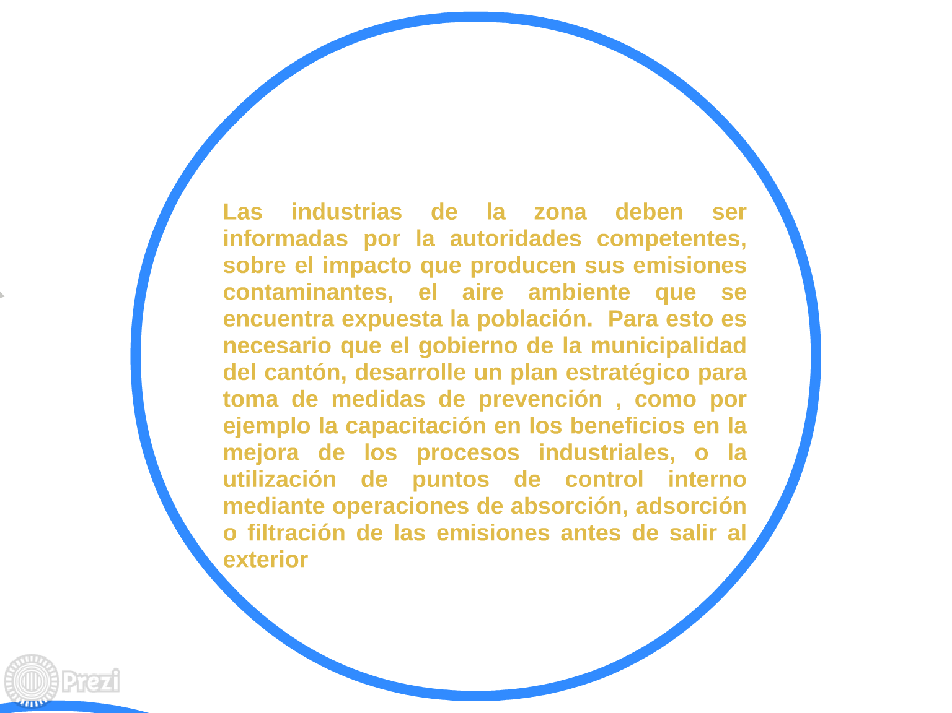
Recomendaciones

Slide 66
GRACIAS

